Slide 1



PROYECTO DE
PRESUPUESTO GENERAL
DE LA NACIÓN 2017
SECRETARIA DE ACCIÓN SOCIAL
Presentación ante la
Comisión Bicameral de Presupuesto
Ministro Héctor Cárdenas
13 de septiembre de 2016
Año 2016

Slide 2
Contenido
Objetivos Estratégicos Institucional
Proyecto de Presupuesto Institucional 2.017
Proyecto de Presupuesto por Programas y Adicionales Solicitados
Principales Logros y Metas por Programas
Ejecución al 13-09-2.016

Slide 3





Objetivos Estratégicos
Desarrollar una red de bienes y servicios enfocada a la población en situación de pobreza, pobreza extrema y vulnerabilidad social.
Implementar un sistema de acceso de la ciudadanía a la atención institucional, con calidad y calidez .
Institucionalizar los mecanismos de articulación interinstitucional.
Implementar mecanismos de comunicación eficientes hacia la ciudadanía.
Institucionalizar una gestión integrada orientada a resultados.
Desarrollar un modelo integrado de gestión de los recursos humanos.

Slide 4
Proyecto de Presupuesto Institucional

Slide 5
Proyecto de Presupuesto por Programas

Slide 6
PROYECCION – CANTIDAD DE PERSONAL

Slide 7
Metas Tekoporã
PROYECTO DE PRESUP. 2017 G. | META 2017 TMC
397.869.644.811.- | 150.000 Familias

Slide 8
Principales Logros del Programa Tekoporã
Aproximadamente 680.000 personas,
en 237 distritos en los 17 departamentos y Capital del país,
16.731 familias indígenas, de alrededor de 600 comunidades, aldeas o barrios indígenas
655 familias con personas con discapacidad severa.

Slide 9

Principales Logros del Programa Tekoporã
Proyecto Kunu’u “Protegiendo a madres y bebés”, en el período 2015 – 2016, 483 Kits entregados a madres participantes de Tekoporã en los departamentos de Caazapá, Canindeyú y Alto Paraná.
Se mantiene en el año 2016 el Certificado de Calidad bajo los requisitos de la Norma ISO 9001:2008 del Proceso de Pagos del Programa Tekoporã obtenida en el año 2015
Proyecto Kakuaa, Educación Financiera a alrededor de 42.471 familias participantes del Programa Tekoporã

Slide 10
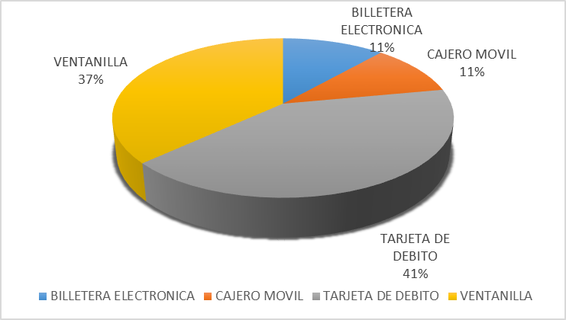
Principales Logros del Programa Tekoporã
Mayor eficiencia para la entrega de las TMC
El 11% de las familias participantes recibe el pago por Billetera electrónica, el 11% en la modalidad Cajero Móvil, un 41% por tarjeta de débito y el 37% recibe las TMC en la modalidad ventanilla.
Porcentaje de familias por modalidades de pago. Tercer bimestre 2016

Slide 11
Principales Logros del Programa Tekoporã
Resultados de la Evaluación de Impacto del Programa a Nivel Distrital
    Impacto en salud
      4% de aumento en vacunación de Difteria, Tos convulsa y Tétano
      1.5% de aumento en los controles prenatales
      50% de caída en la tasa de mortalidad materna
      Aumento en nacidos vivos por nacimientos en madres adolescentes
    Impacto en educación
      2% de aumento en la tasa de matriculados
      10% de caída en la tasa de repitentes
      7% de caída en la tasa de abandono escolar

Slide 12
Principales Logros del Programa Tekoporã
Resultados de la Evaluación de Impacto del Programa a Nivel Individual
Impacto en salud
  8% de aumento en la tenencia de carnet de vacunación
  25% de aumento en la cantidad de controles prenatales
  3% de aumento en la asistencia a los centros de salud
  24% de aumento en la cantidad de veces en que el niño asiste a los centros de salud
Impacto en educación
  13% de aumento en la asistencia a clase
  Baja en la edad en que se realiza primer grado
  Aumento en el nivel educativo alcanzado

Slide 14
Principales Logros de la Coordinación de la Acción Social
Cumplimiento en Nivel ADECUADO 5,00 del MECIP.
Visibilidad del País:
Organización de la III Reunión de Ministros y Altas Autoridades del Área Social de la OEA en Asunción. Intercambio de experiencia con El Salvador.
Reconocimiento por implementación de Buenas Prácticas en Materia de DDHH, por al OACNUDH
Desarrollo del Protocolo de Atención y Trabajo con Comunidades Indígenas
Habilitación del Centro de Atención Ciudadana en Planta Central
Creación de la Primera Oficina Regional de la SAS en Caaguazú.
Con apoyo de la cooperación: Evaluación de Impacto al Programa Tekoporã, Libreta de Calificación Ciudadana, Estudios de Género, Indicadores de DDHH para pobreza.

Slide 15
PROYECTO DE PRESUP. 2017: 8.973.347.239.-
META 2017: *Subsidios a pescadores 6.000 Familias

Slide 16

Principales Logros del Programa de Asistencia a Pescadores del TN
Ajustes al Decreto para asegurar pertinencia de la entrega del Subsidio.
Criterios: Unidad Familiar, focalizado a los/las pescadores que se encuentren en situación de pobreza o extrema pobreza y el derecho de los miembros de pueblos indígenas.
Aplicación del Censo a nivel nacional
Depuración y cruzamiento de datos con varias instituciones del Estado.

Slide 17
PROYECTO DE PRESUP. 2017: 11.648.441.016 .-
META 2017: REGULARIZACION DE LOTES 3.000 Familias
Obs: La regularización de los lotes implica una serie de procesos (aprobación de planos del territorio, censo de las familias, presentación de documentos de las familias requeridos por Programa, entre otros) que varía de acuerdo a cada caso, lo cual conlleva a un proceso de gestión de tiempo y recursos financieros variables.

Slide 18
Principales Logros del Programa Tekoha
SEGURIDAD JURIDICA de la tenencia del terreno
De enero a agosto 2016: 1.790 familias, se suman a las 21.737 familias con contrato de compraventa por sus lotes.
OPORTUNIDADES: aproximadamente 3.000 familias de Territorios Sociales de la SAS con viviendas por SENAVITAT, acceso al agua corriente, energía eléctrica, saneamiento y vías de comunicación.

Slide 19
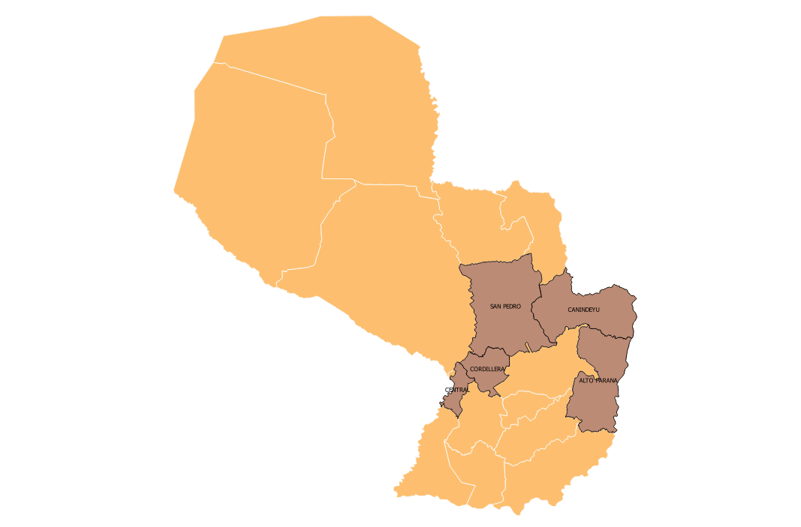
Principales Logros del Programa Tekoha
REGULARIZACION DE LA OCUPACION
SAN PEDRO, CENTRAL, CANINDEYU, ALTO PARANA, CORDILLERA
6 INMUEBLES VIA EXCEPCION
1 INMUEBLE VIA LEY DE EXPROPIACION

Slide 21
Metas Tenonderã
PROYECTO DE PRESUP. 2017 G. | META 2017
16.046.996.130.- | Asistencia Financiera a 5.500 Capacitación y Acompañamiento 9.937 Familias

Slide 22
Principales Logros del Programa Tenonderã
8.302 familias con capital semilla para emprendimientos productivos.
Proceso de pagos de Tenonderã ha recibido la Certificación Internacional de Calidad ISO 9001:2008
Mas de 100 familias de 4 Comunidades indígenas

Slide 23
PROYECTO DE PRESUP. 2017: 1.090.743.101.-
META 2017:
Culminación de la Construcción de Sistemas de Agua Potable y Saneamiento Básico 1.116 Familias

Slide 24
Adicional Solicitado
META 2017: Seguridad alimentaria a personas en situación de pobreza 15.000 Personas, que representa a 130 Comedores.-

Slide 25
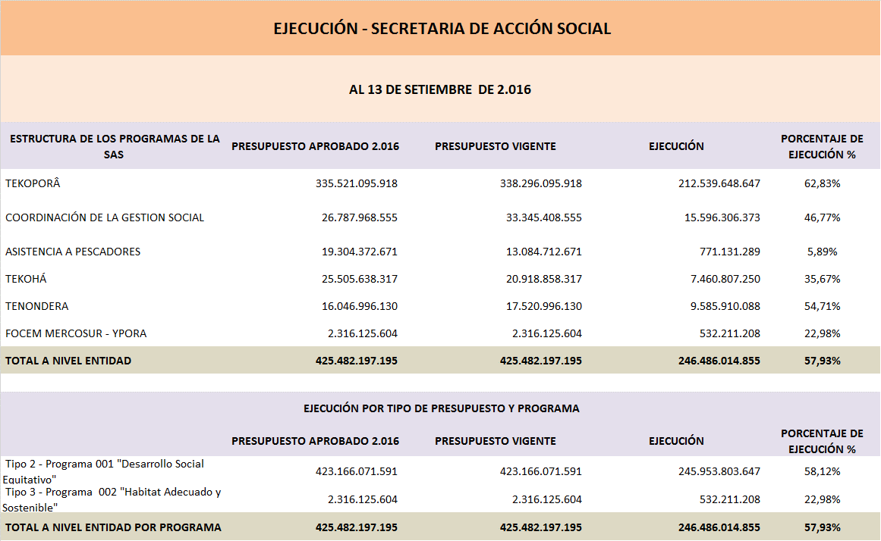

Slide 26
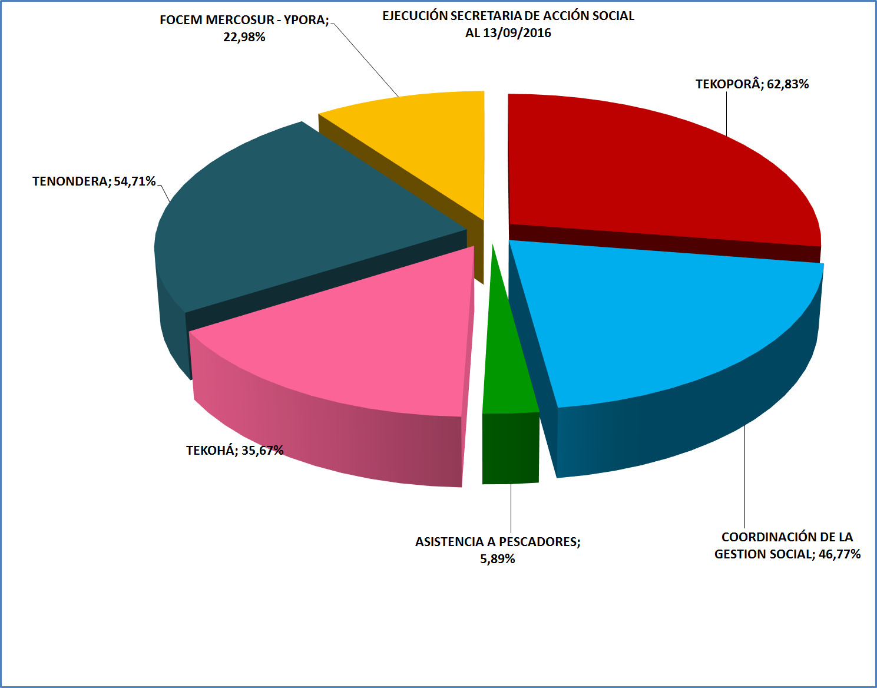

Slide 27
MUCHAS GRACIAS

